Slide 1
Муниципальное бюджетное дошкольное образовательное
Учреждение «Детский сад № 4 «Березка» пос. Новонежино
Шкотовский муниципальный р-н Приморский край.
Проект
«Масленица»

Slide 2
Муниципальное бюджетное дошкольное образовательное
учреждение «Детский сад №4 «Березка» пос. Новонежино
Шкотовский муниципальный район, Приморский край.
Проект
Тема: «Зимушку провожаем - Масленицу встречаем!»
младшая- старшая группы.
Подготовили: воспитатель Шаповал И.А.
воспитатель Кузнецова С.Я.
Пос. Новонежино
2018г.

Slide 3
Информационно-пояснительная записка
Эпиграф проекта: Солнце круглое как блин, Улыбаясь, светит. Рады теплой встрече с ним Взрослые и дети.
(Т. Кайзер)
Проект: краткосрочный, 1 неделя.
Вид проекта: познавательный, творческий.
Участники проекта: дети ( 3-6 лет ), родители, воспитатели.
Актуальность: В нашем стремительно меняющемся мире многое безвозвратно уходит из жизни народа, его памяти. Наш долг – успеть сохранить все ценное и достойное будущего из народной культуры, его материального и духовного наследия. Известный русский ученый Дмитрий Сергеевич Лихачев писал: «В том случае, когда культура, духовность народностей лишена своеобразия, то нет надобности, или даже смысла в существовании этого народа. До тех пор, пока мы не научимся уважать и любить свои традиции, язык, своих богов, мы никогда не научимся уважать самих себя. Данная тема помогает детям глубже познакомиться с русскими обычаями, традициями и обрядами. В результате этого проекта ребята также знакомятся с русскими песнями, сказками, играми, костюмами, плясками своей страны. Это все воспитывает у детей эмоционально положительное отношение к Родине, традициям и обычаям.
Главная цель:
Духовно-нравственное воспитание дошкольников методом проектной деятельности, привлечение родителей воспитанников к обсуждению вопросов о проведение совместного праздника Масленицы, вовлечение семьи в единое образовательно-воспитательное пространство детского сада.

Slide 4
Задачи:
-Знакомить детей с традицией русским обрядовым праздником Масленицей, с малыми жанрами русского народного фольклора (частушками, потешками, поговорками, закличками и т.п.).
-Развивать художественно-творческую деятельность путем ознакомления с предметами декоративно-прикладного искусства русской культуры; формировать любовь к Родине, ее традициям.
Воспитывать чувства патриотизма, основанные на русских традициях, духовно нравственные качества: доброту, миролюбие, великодушие, всепрощение;
Создать благоприятные условия для взаимодействия родителей, детей и воспитателей детского сада в изучение русской культуры и народного праздника «Масленица».
Способствовать приобщению воспитанников, их родителей к традициям русского народа (праздник Масленица), возрождать интерес к обрядовым русским праздникам.
Интеграция образовательных областей :
Социально-коммуникативное;
Познавательное развитие ;
Речевое развитие;
Художественно-эстетическое развитие ;
Физическое развитие .

Slide 5
Реализация проекта: разучивание игр, песен, беседы обыгрывание потешки с малыми жанрами русского народного фольклора, консультации для родителей .
Ожидаемые результаты: создание атмосферы внезапности, новизны, для развития эмоционального подъема детей, в которых нуждаются дети. В результате реализации этого проекта дети приобретут новые знания, узнают новые игры, потешки, стихи, традицию и культуру народного (праздника Масленица). Развитие детских – родительских отношений.
ЭТАПЫ ПРОЕКТА:
I этап- подготовительный.
-Изучение специальной методической литературы.
-Определение целей и задач.
-Составление плана реализации проекта и т. д.
-Дидактическое обеспечение проекта (наглядность), подбор наглядно-дидактического материала, фольклорный материал, художественной литературы по теме проекта, т. д;
-Установить связь с родителями воспитанников детского сада для проведения совместного праздника «Масленицы».
II этап – основной.
-Создание условий, побуждающих детей к познавательной и творческой деятельности.
-Беседы о праздниках, традициях и обрядах русского народа; о правилах поведения во время праздника «Огонь – не забава!»; о сезонных изменениях в природе;
-Д/и« Узнай по вкусу»(начинку блинов), чай ( чёрный, зелёный,с вареньем, с травой,с лимоном);
- Беседы «Масленица дорогая-наша гостьюшка годовая», «Ой, ты Масленица», рассказ о каждом дне недели масленицы.

Slide 6
-Разучивание стихотворений, чтение русского фольклора (потешек, закличек, пословиц о зиме, весне, Масленице, частушек, русских народных наигрышей); русских народных песен отгадывание загадок по данной теме;
-Народные подвижные игры на прогулке «Ручеек», «Плетень», «Горелки», Игры-эстафеты «Перетягивание каната», «Снежный тир», катание с горки на санках.
III этап – заключительный.
-Украшение зала к празднику;
-Выставка кукол-маслениц, изготовленных родителями и детьми;
-Проведение народного праздника «Масленицы».

Slide 7
Приложение № 1
Сценарий праздника «Масленица широкая» для дошкольников 3-7 лет
Цель: привить любовь к национальной русской культуре. Задачи: • Познакомить с обрядом русского народа «Встреча Весны», с неповторимым колоритом народного творчества. • Развивать творческие способности дошкольников. • Формировать вокальные умения и навыки. • Развивать музыкальный слух. • Развивать воображение • Развивать коммуникативные способности • Развивать творческие способности дошкольников. • Формировать вокальные умения и навыки. • Развивать музыкальный слух. • Развивать воображение. • Развивать коммуникативные способности. • Прививать позитивное отношение к миру. Ход праздника:
Приходят Хозяюшки Х 1 - Здравствуйте, ребята дорогие, маленькие и большие! Здравствуйте, гости, милости просим! Х 2 -Масленицу широкую открываем, веселье начинаем! Стало солнце чаще улыбаться, Будем мы с зимой прощаться, За руки скорей беритесь, Дружно в круг все становитесь! Исполняется песня-хоровод «Зимушка»

Slide 8
Х 1 - Непременно все должны Быть на празднике Зимы! Сейчас прибудет к нам сама На праздник Матушка-Зима. Под музыку входит Зима. Зима: Вновь вернулась к вам, ребята! Но уже в конце зимы. Попрощаться с вами надо, Ждёте вы приход весны! Давайте с вами поиграем. Игра «Заморожу». Зима: А зимние загадки Отгадаете, ребятки? 1. Бел, да не сахар нет ног, а идёт. (Снег.) 2. Без рук, без ног, а рисовать умеет. (Мороз.) 3. Снег на полях, лёд на реках, вьюга гуляет- когда это бывает? (Зимой.) Зима: Молодцы! А чем вам нравится зима? (ответы детей.) Ну-ка, в круг скорее становитесь, Крепче за руки беритесь! Хоровод заведём, Весело спляшем и споём! Исполняется песня-хоровод «Выпал беленький снежок»
Х 2 - Ну, повеселились, вспомнили новогодние забавы, а теперь пора и Весну встречать. Повторяйте за мной. Дети: Весна, весна весна-красна! Приходи весна с благостью С великой радостью. Под музыку появляется Весна

Slide 9
Весна: Встречающим - земной поклон, Привет вам взрослые и дети! Мне дороги со всех сторон Улыбки радостные эти! Зима: Поклон тебе Весна-Красна, Давно ты людям всем нужна. Хочу отдать тебе ключи, Ключ от природы получи! Зима вручает Весне ключ. Зима: А мне уже пора. До свидания, друзья! (Зима уходит) Весна: В гости к детушкам пришла, Им в подарок принесла Лучик солнца золотой, В поле цветик голубой. Песню звонкую ручья, В роще – трели соловья! Встать в хоровод Исполняется песня «Веснянка» Х 1 - А теперь пришел черед поиграть да позабавиться. 1. Сказочная поляна с Бабой Ягой. Игра «Метёлка»
Метелка волнуется раз, Метелка волнуется два, Метелка волнуется три, Лесная фигура на месте замри! («лесная фигура»- лиса, медведь, мышка, заяц) Эстафета«Полетаем на метле»
Задание – нужно «сесть» на веник, оббежать все кегли и вернуться обратно. Подвижная игра «Баба Яга»

Slide 10
Текст: Бабка Ежка, Костяная ножка, Печку топила, Кашу варила, Деток ловила! 2. Сказочная звериная поляна с Волком.
Игра «Гуси- лебеди» Игра «Мы веселые ребята».
Выбирается ловишка. Он становится спиной к играющим. Дети подбегают к ловишке со словами: «Мы веселые ребята, любим бегать и играть, но попробуй нас поймать. Раз, два, три (хлопают в ладоши) – лови!». С окончанием текста ловишка догоняет детей. Игра «У меня есть одна тётя». Музыкальная игра на координацию движений. Под музыку дети выполняют танцевальные движения. У меня есть одна тётя, Моя тётя – весельчак. А когда она танцует, Она делает вот так. 3. Сказочная поляна весенняя с Весной. ПОДВИЖНАЯ ИГРА «ГОРИ-ГОРИ ЯСНО!»
Атрибуты: бубен с лентами. Ход игры: дети встают в круг, за кругом водящий. В руках у Весны бубен. Дети идут противоходом с водящим и говорят слова: Гори-гори ясно, Чтобы не погасло. Глянь на небо – Птички летят, Колокольчики звенят!

Slide 11
После слов все останавливаются. Водящий и тот, около он остановился встают спинами друг к другу.
Дети считают хором до трех. Водящие бегут в разные стороны. Тот, кто первым оббежит круг и стукнет в бубен,
становится водящим. Игра повторяет 2-3 раза. Подвижная игра «Веселый бубен».
Дети образуют большой круг. Передают бубен из рук в руки по кругу и проговаривают слова: Ты катись веселый бубен, Быстро, быстро по рукам, У кого остановился, Тот сейчас станцуем нам!. 4. Сказочная поляна лакомная с Медведем. Хороводная игра «Блинок».
Дети становятся в 2 круга, в середине дети младших групп, берутся за руки и повторяют слова: Месим, месим, месим тесто (топающим шагом идут в центр) Разливайся блинок (расходятся) Разливайся большой. Оставайся такой Да не подгорай! П-ш-ш-ш (Приседают на корточки) Ой, подгорел! (2 раза) Игра с Мишкой догонялки.
(Медведь сидит в берлоге, дети идут к нему и поют): Мишка косолапый, Манит деток лапой, Приглашает всех гулять, В догонялки поиграть. (Мишка догоняет, дети убегают на стулья) Игра «Пирог».
Игроки становятся в две шеренги друг против друга. Водящий приседает в центре, он — пирог.
Играющие поют и показывают движения. Экий он высоконький, Руки поднимают вверх. Экий он широконький, Руки в стороны. Экий он мягонький. Руками гладят живот.

Slide 12
Первый в каждой шеренге бежит и дотрагивается до пирога.
Кто первый коснулся — уводит его к себе в шеренгу, кто опоздал — становится пирогом. Игра продолжается, пока интересно играть.
По окончании можно посчитать в какой команде больше игроков. Дети возвращаются на общую площадку Х 2 - Подходи скорей народ, Масленица всех вас ждёт! Поднимайся, настроение - К нам Масленица идет без промедления! Иди сюда, Масленица- кривошейка, Встретим тебя хорошенько! Под русскую народную мелодия – вносят чучело Масленицы Дети водят хоровод с Масленицей Х 1 - Идет Масленица, Красна - распрекрасна! Масленица-кривошейка, Встретим тебя хорошенько! Сыром, маслом да яйцом, И румяным калачом! Какая же Масленица без блинов горячих, да румяных? На Масленицу угощали вкусными блинами друг друга.
едь румяный блин считается символом солнца. Блин испечёшь — солнышко в гости позовёшь.
Так люди хотели приблизить наступление весны, солнечных тёплых дней. Мы с вами тоже полакомимся с
егодня блинами, но чуть позже. А сейчас, крепче за руки беритесь, И в два круга становитесь. Испечем большой мы блин. Раз, два, три, начинаем печь блины! Хороводная игра

Slide 13
Х 2 - Ох, везде надо успеть - И сплясать и песню спеть! Съесть корзину пирогов Да с три короба блинов. Дети поют русскую народную песню "Блины". Х1- Вот и празднику — конец, Кто пришел — тот молодец! Масленица угощает Всех блинами, сладким чаем. Прощай, зима, до срока, Весна у наших окон! Всем счастья — на прощанье! До нового свиданья! Праздник заканчивается массовым гуляньем

Slide 14
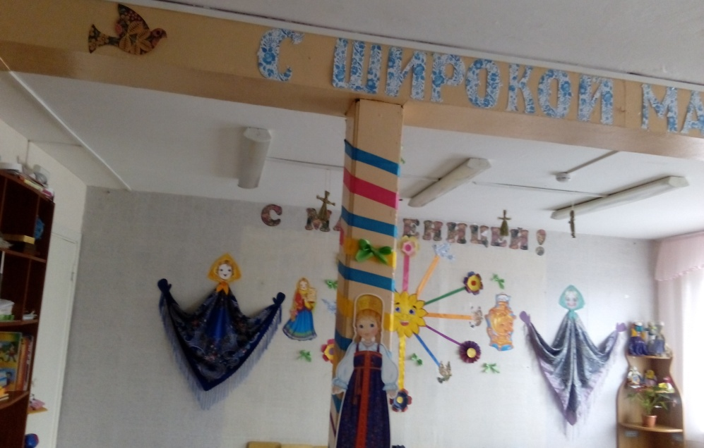
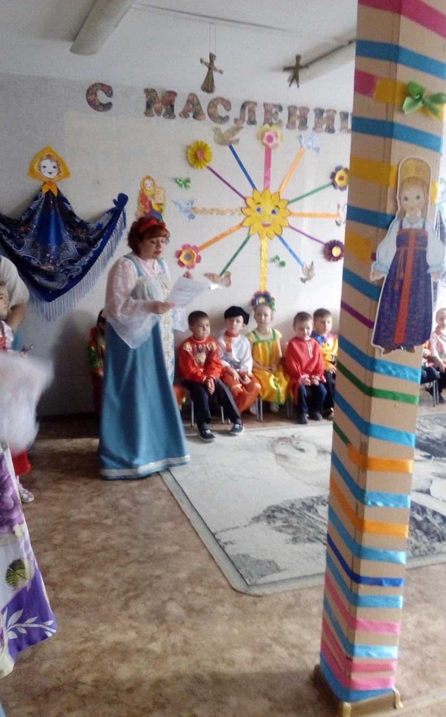
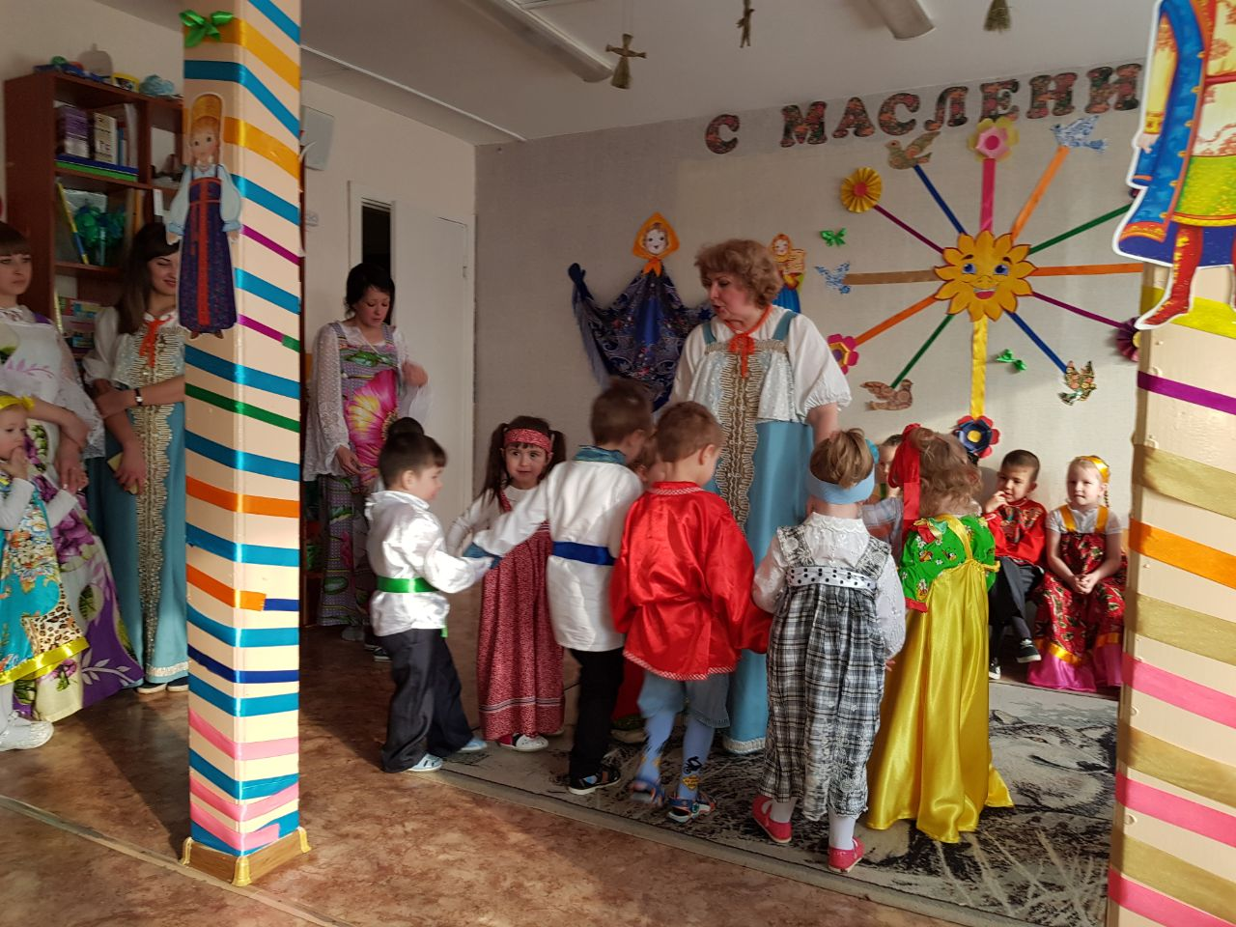

Slide 15
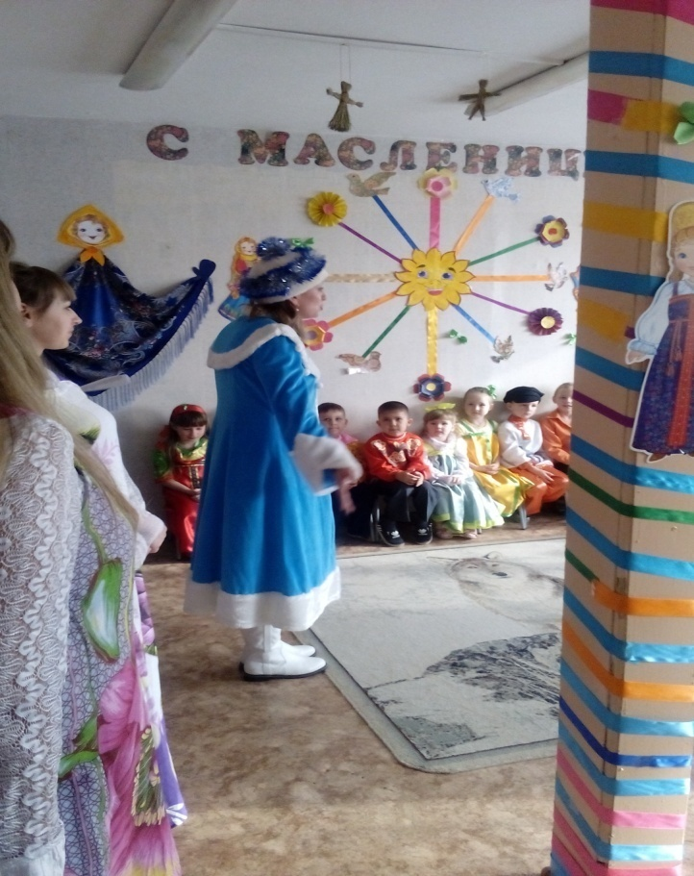
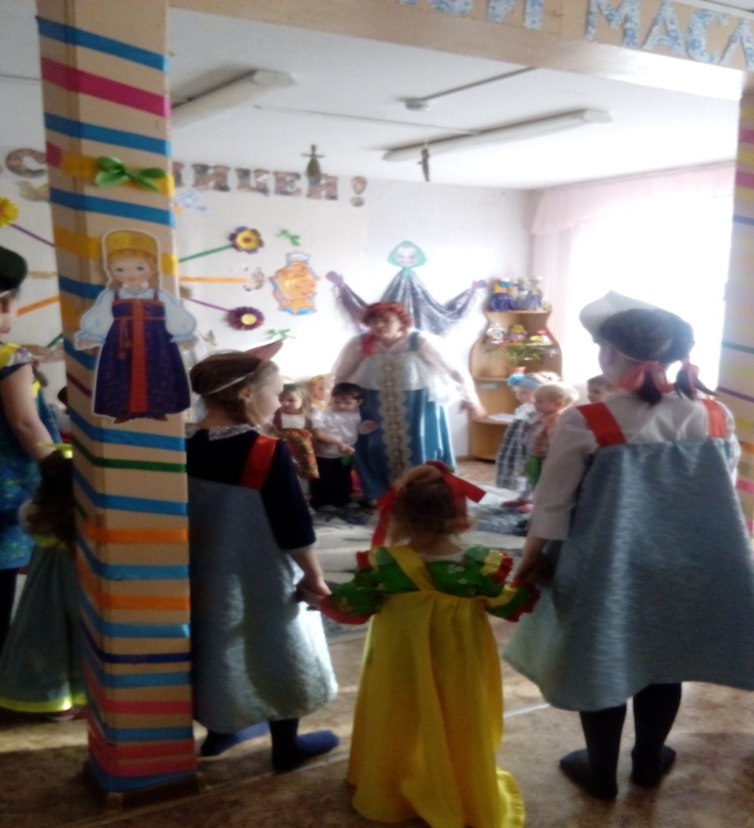
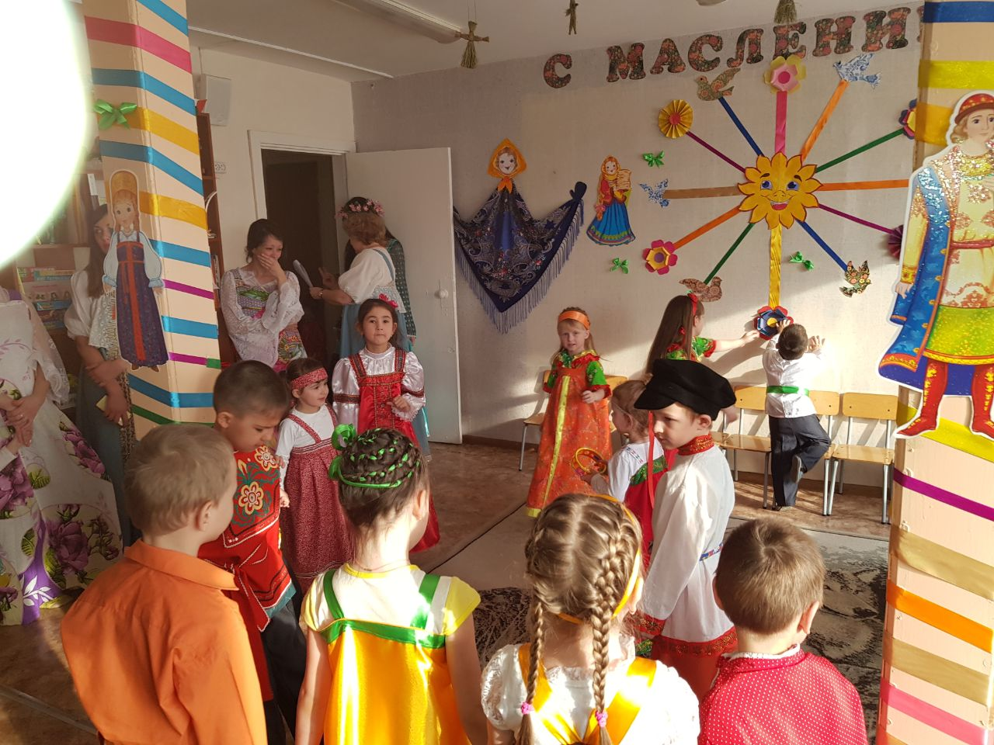

Slide 16
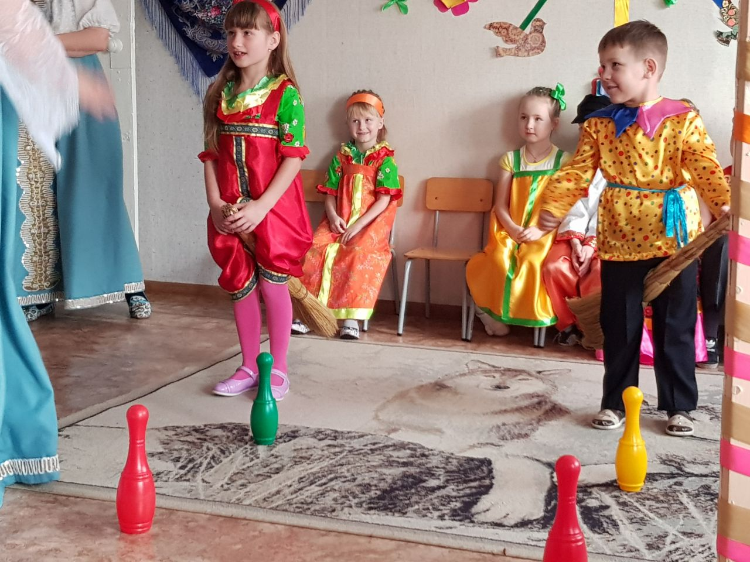
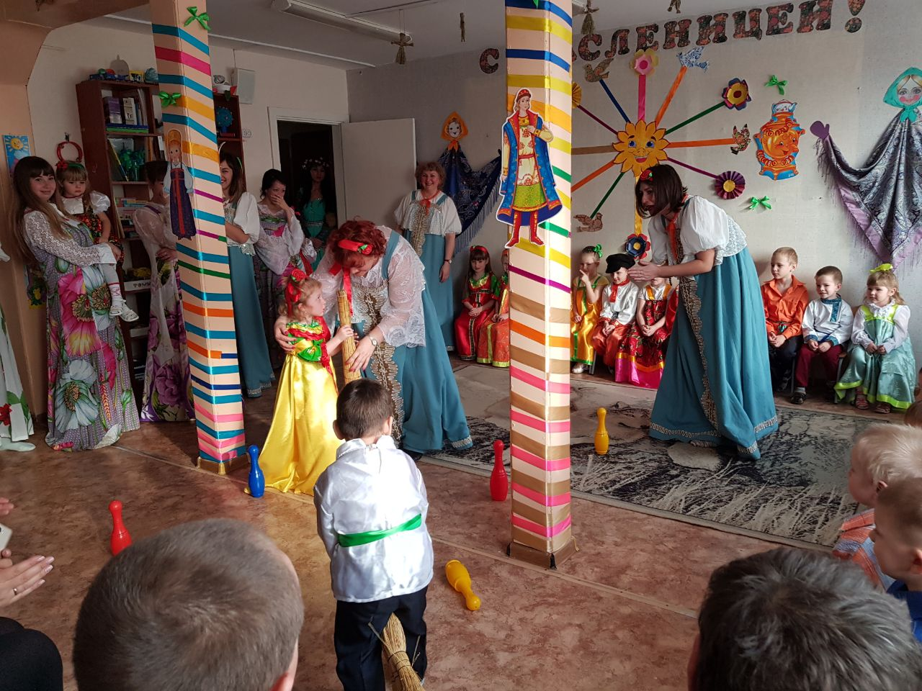
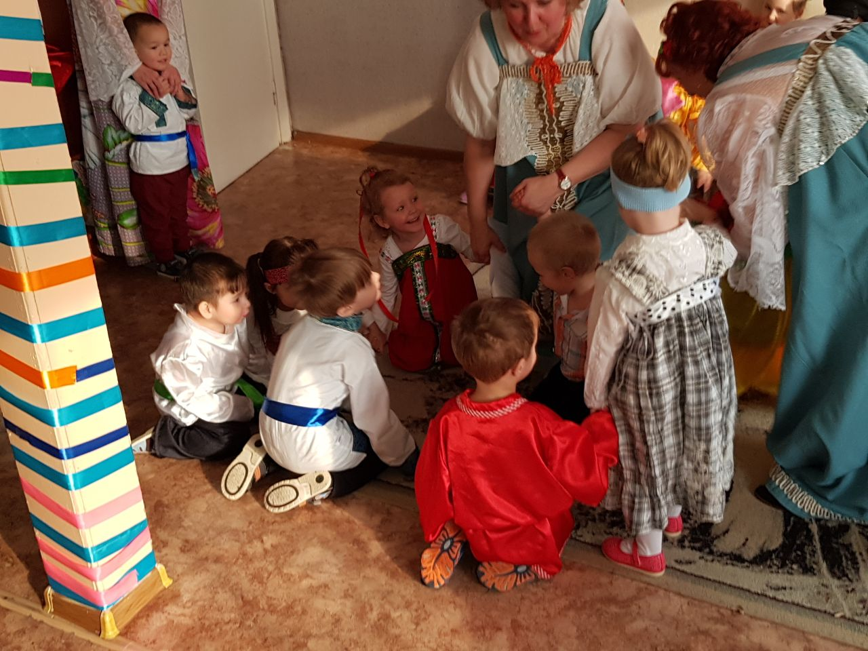

Slide 17
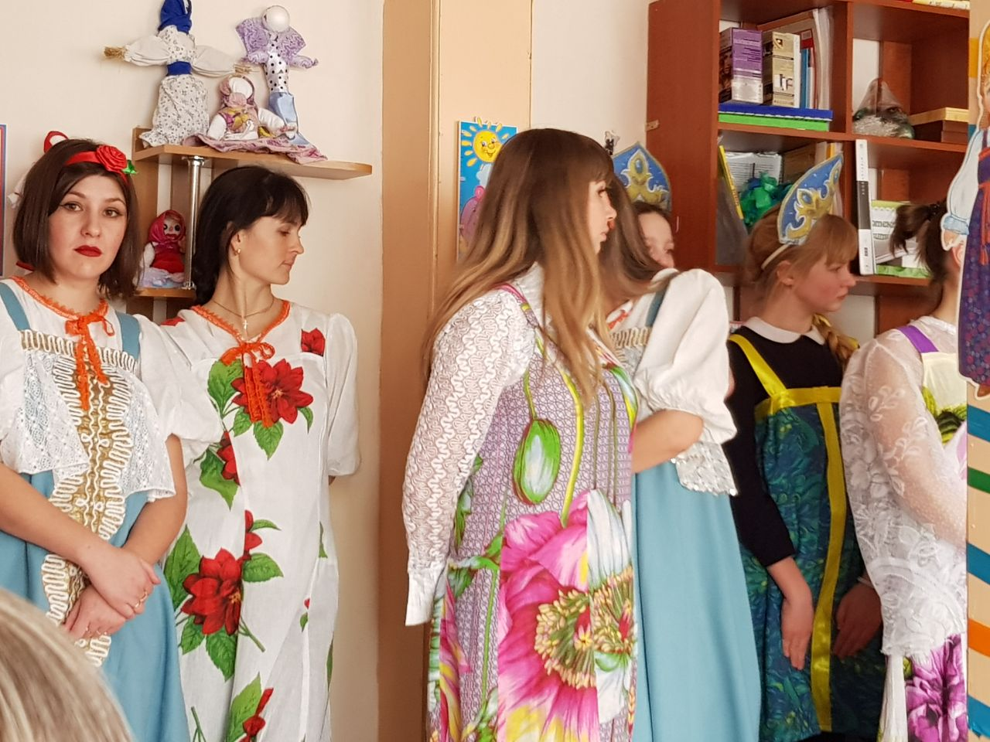
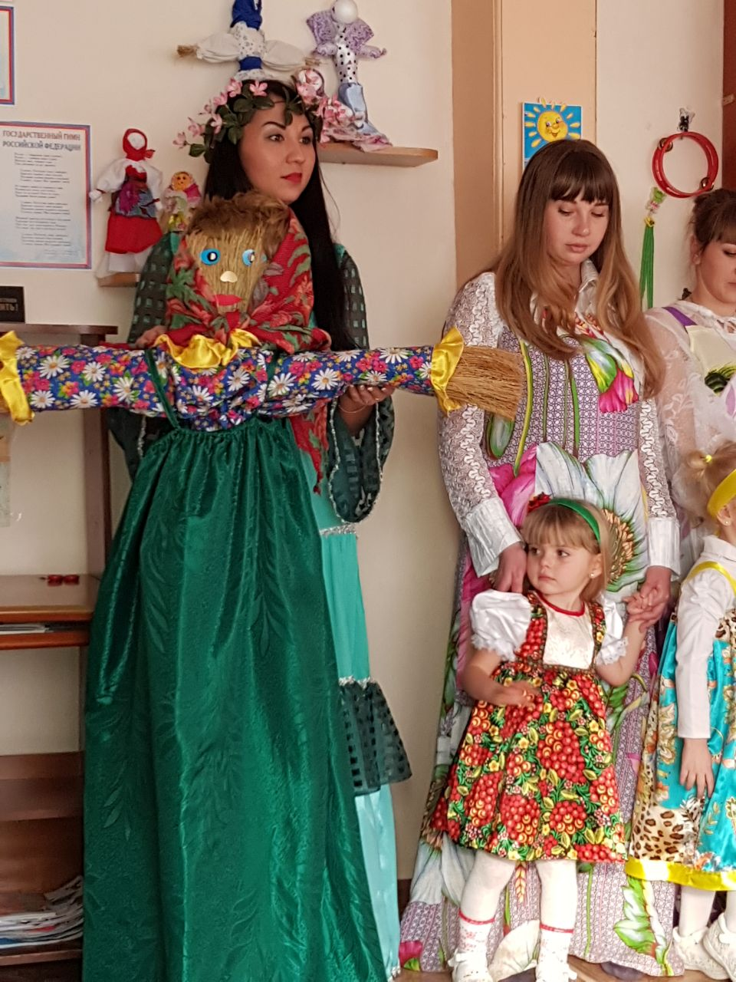
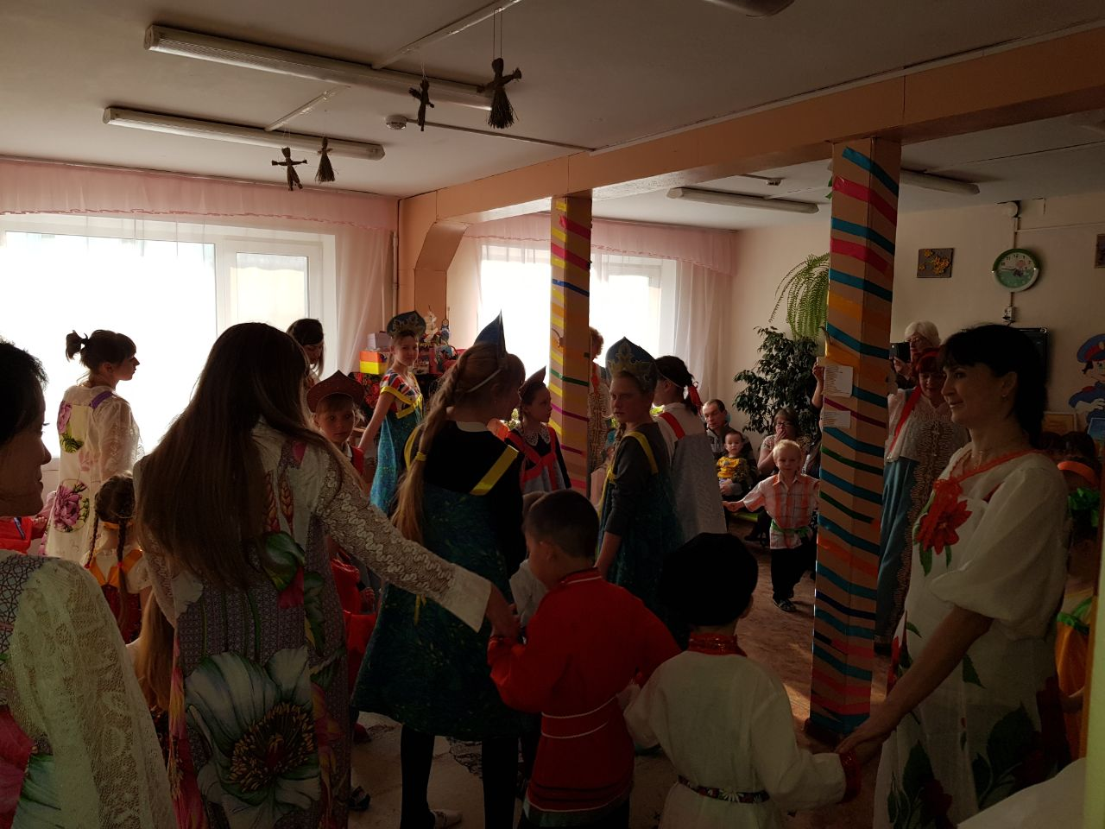

Slide 18
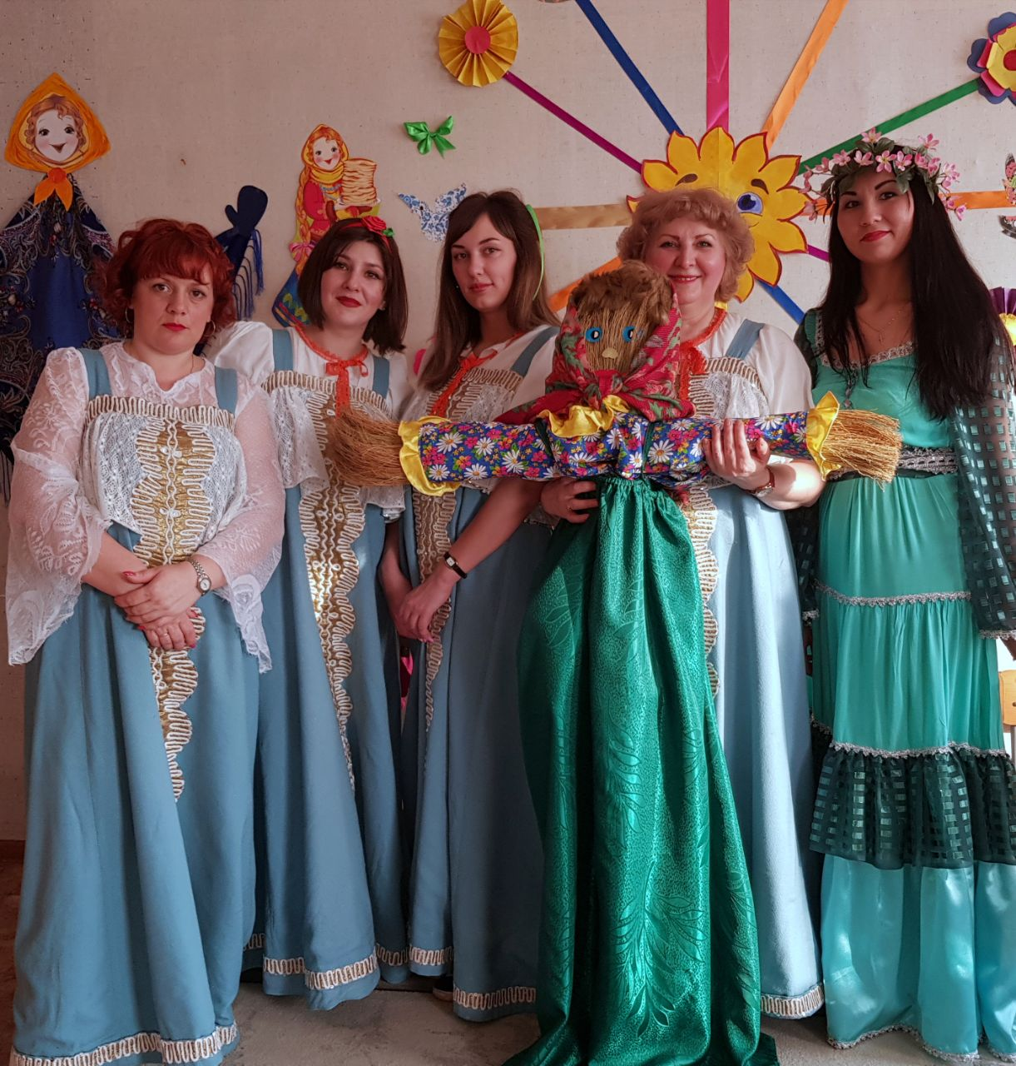
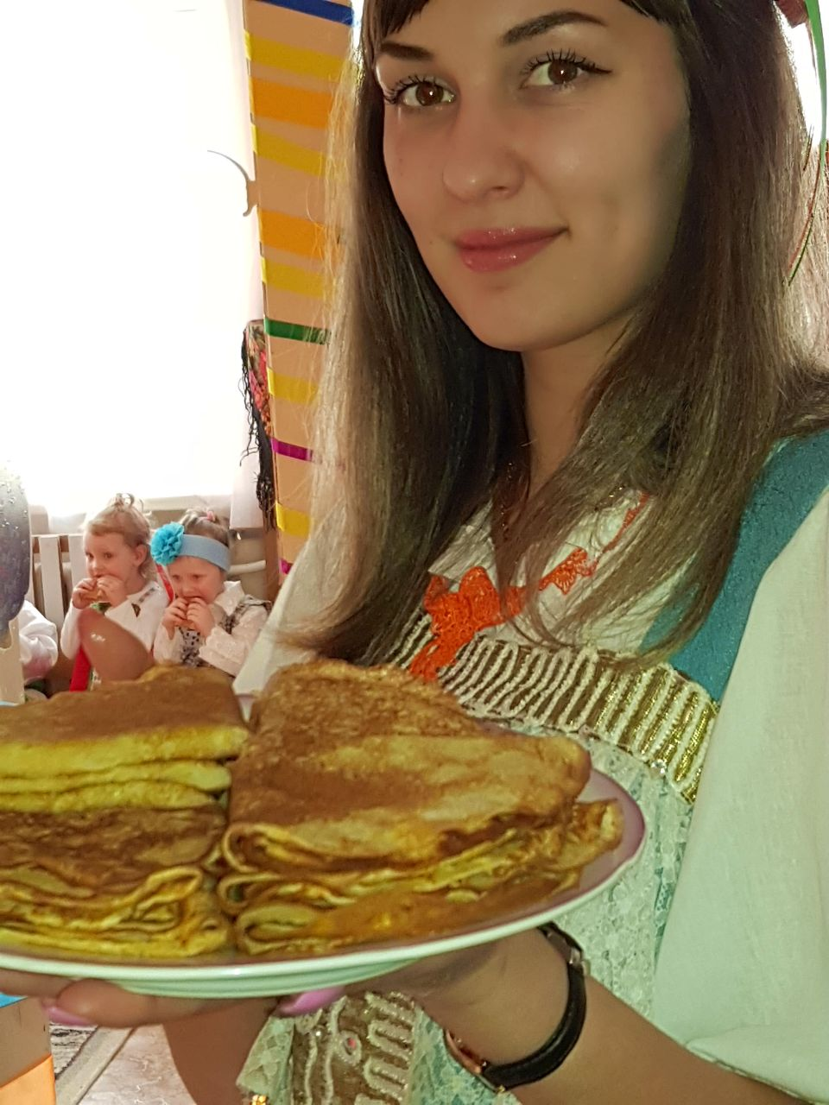
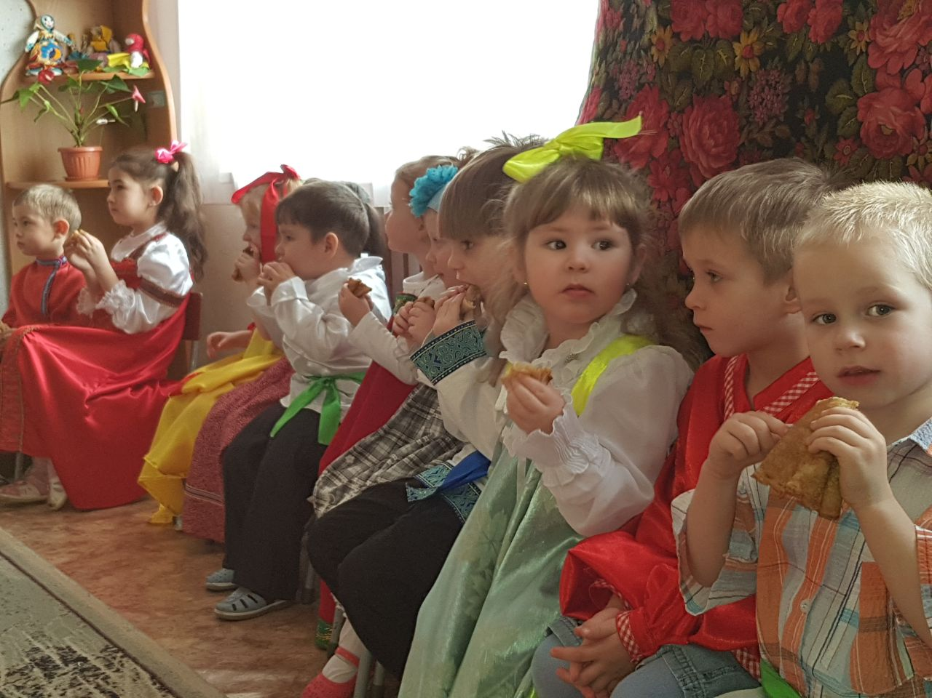

Slide 19
СПАСИБО
ЗА
ВНИМАНИЕ!

